Slide 1



Slide 2

大 纲
§ 过程安全管理要素
§ 操作规程 & 基于脑科学的SOPTM
§ 实践示例
§ 操作纪律
重要性（为什么），关键内容（有什么），执行有效性（怎么做）

Slide 3

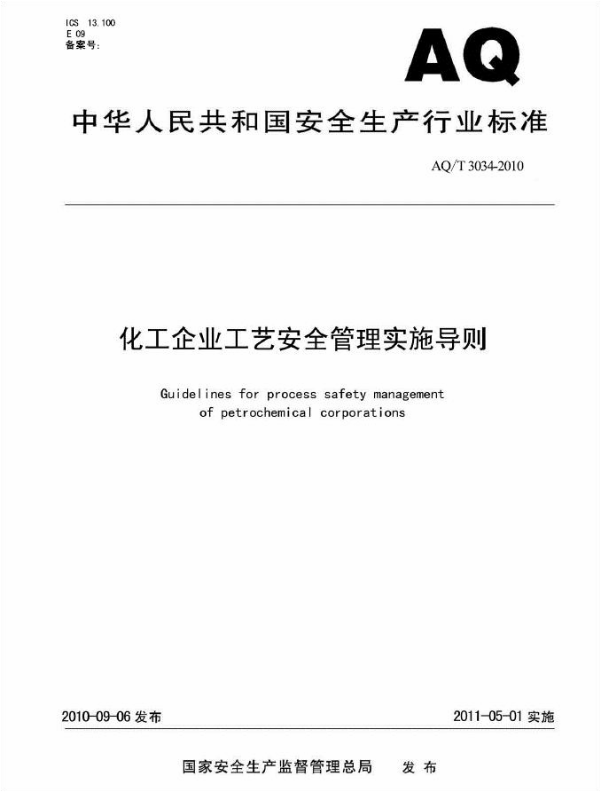
过程安全管理基本框架：
从12要素到20个要素的转变
要素1：工艺安全信息 要素2：工艺危害分析 要素3：操作规程 要素4：培训 要素5：承包商管理 要素6：试生产前安全审查 要素7：机械完整性 要素8：作业许可 要素9：变更管理 要素10：应急管理 要素11：工艺事故/事件管理 要素12：合规性审核

Slide 4
修订中的过程安全管理20要素
要素1：安全领导力 要素2：全员安全生产责任制 要素3：安全文化建设 要素4：安全生产信息管理 要素5：安全生产合规性要求 要素6：化工装置安全规划设计 要素7：安全教育培训能力建设 要素8：风险管理 要素9：装置原始开车安全 要素10：安全操作
要素11：设备完好性管理 要素12：安全仪表管理 要素13：重大危险源安全管理 要素14：高风险作业安全管理 要素15：承包商安全管理 要素16：变更管理 要素17：应急准备与响应 要素18：安全事故事件管理 要素19：本质更安全 要素20：要素审核与持续改进
2021年4月修改审查：
1. 名称改为《化工 过程安全管理导 则》；
2. 原 推 荐 性 标 准 AQ/ T变更为强 制标准AQ；
3. 标准要素由原来 的 1 2 个 变 更 为 20个
5

Slide 5
按照要素分析美国的PSM事故
所有行业: 1992/5 – 2006/4
PSM 要素
操作规程管理 |  |  |  |  |  |  |  | 1950
检查维护 |  |  |  |  |  |  |  | 1861
工艺危害分析 |  |  |  |  |  |  |  | 1676
工艺安全信息 |  |  |  |  |  |  |  | 1435
人员能力 |  |  |  |  |  |  |  | 1005
变更 |  |  |  |  |  |  | 852
员工参与 |  |  |  |  |  |  | 788
承包商 |  |  |  |  |  |  | 748
事故调查 |  |  |  | 349
应急管理 |  |  |  | 336
审核 |  |  |  | 305
运营前准备 |  |  | 185
安全许可证 商业秘密 | 2 | 1 | 10
0
500
1000
1500
2000
2500
6

Slide 6
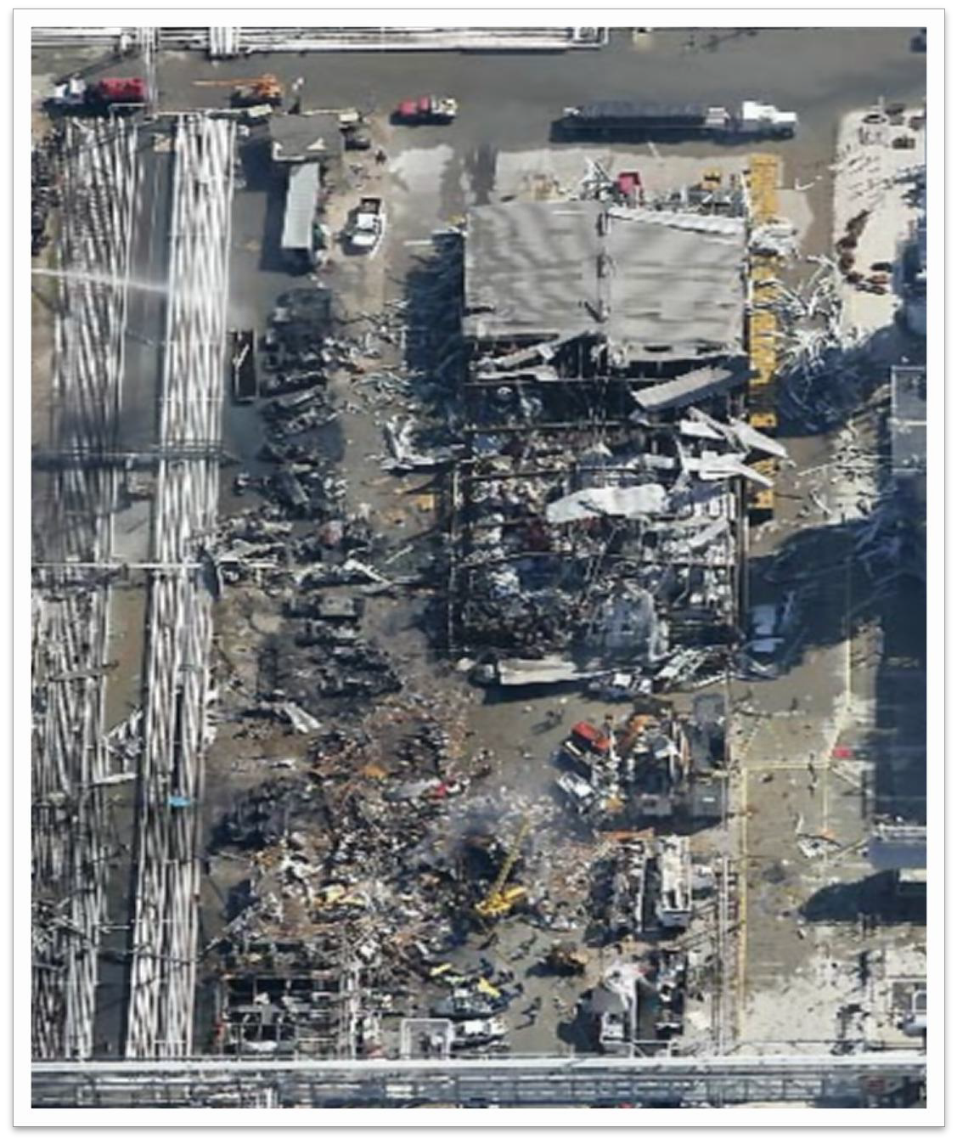
BP德州炼油厂火灾爆炸事故
• 日期： 2005/3/23
• 事故发生在烃类残液分馏塔（低辛烷燃料转换成高 辛烷燃料）的试车期间。分馏塔及附带的排料塔溢 流，向周围区域释放了易燃液体，随后被附近的车 辆点燃。
• 15人死亡，170人受伤。
• 原因：设备多个故障报警、操作程序不当、阀门无 法操作、设施选址布局不当、缺乏监管和员工监控， 存在显著的过程安全文化缺陷。
• 经济损失：16亿美元（受难者）；2100万美元
（OSHA罚金）；数十亿美金的安全项目改善资金。

Slide 7
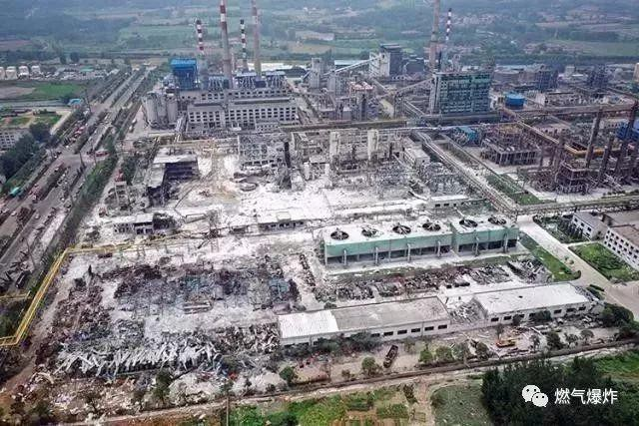
某企业空分装置爆炸事故
• 日期： 2019年7月19日
• 事故发生在某气化厂空分装置，发生爆炸 着火。
• 15人死亡，15人重伤
• 原因：冷箱泄漏未及时处理，发生“砂爆”
（低温液体急剧蒸发导致冷箱超压破裂， 气体夹带珠光砂喷出），冷箱倒塌，导致 附近液氧槽破裂，大量液氧迅速外泄，周 围可燃物在液氧或富氧条件下发生爆炸、 燃烧。
• 行业内已有过程安全风险辨识与处置方法， 没有转化为操作规程内容：异常情况无明 确指导。

Slide 8
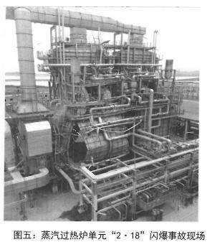
某企业加热炉闪爆事故
• 日期： 2019年2月18日
• 某企业煤制氢装置蒸汽过热炉在进行点火作 业过程中，发生炉膛闪爆。
• 1人死亡，1人重伤
• 原因：蒸汽过热炉长明灯点火时，违规操作 引起炉膛内天然气爆炸性混合物发生闪爆。
• 工人没有严格执行操作规程《开工方案》：
没有吹扫置换101B炉天然气主管线和过热 炉炉膛；未进行加热炉炉膛气体采样；长明 灯超时限点火，未复检；提前打开联锁切断 阀；未执行消项操作，逐条签字确认。

Slide 9
什么是操作规程
操作规程用于说明完成特定任务所需的指 导书
1. 操作步骤
2. 完成质量
可以是电子档 也可以是打印并装订的文档
SMP：Standard Management Procedure (GMP中的) 标准管理程序； SOP：Standard Operating Procedure 标准操作程序；
WI：Working Instruction 作业指导书；
重要性 --- 人员可靠性：
• 对于任何的过程安全管理，人员持续 的正确操作都是至关重要的。
• 如果没有编写指导说明，工厂不能够 保证不同操作员工在进行同一操作时 使用统一的顺序和方法。

Slide 10
预期的工作成果
准确、有效、及时更新的操作程序
• 适用于所有正常、非正常/非常见的操作，尤其是高风险作业。
最大的协作效率
• 有一定的步骤顺序或者涉及多个人员/部门的操作，确保理解职责和角色。
足够详细
• 一个正常员工可以依照指导成功的完成操作。

Slide 11
国家安全监管总局
关于加强化工过程安全管理的指导意见
安监总管三〔 2013 〕 88 号
（八）操作规程管理
• 企业要制定操作规程管理制度，规范操作规程内容，明确操作规程编 写、审查、批准、分发、使用、控制、修改及废止的程序和职责。
注： “SOP的SOP”
12
Footer

Slide 12
操作规程管理 - 最佳实践
• 标准化 - 统一格式
• 维护操作规程清单
• 采用容易查询的文档系统
• 对操作规程进行分级管理
• 电子化管理 - 审查、批准、分发（授权）、使用、控制、修改及废止

Slide 13
国家安全监管总局
关于加强化工过程安全管理的指导意见
安监总管三〔 2013 〕 88 号
（八）操作规程管理
• 操作规程的内容应至少包括以下操作步骤与安全要求： 1. 开车（笔者注：首次及停车后再开车）
2. 正常操作
3. 临时操作
4. 应急操作
5. 正常停车
6. 紧急停车
14
Footer

Slide 14
操作规程应包含内容
指导实践：
• 同时操作规程需要明确指出何时需要采取紧急停车
• 或者需要针对何种特殊工艺情形做出何种临时措施以减低风险
• 操作规程同时需要覆盖以下操作：
Ø 更换产品，设备的定期清洗，
Ø 为维修进行特定的设备准备及其他由操作人员执行的日常操作

Slide 15
国家安全监管总局
关于加强化工过程安全管理的指导意见
安监总管三〔 2013 〕 88 号
（八）操作规程管理
• 操作规程应及时反映安全生产信息、安全要求和注意事项的变化
• 注：见下页
• 企业每年要对操作规程的适应性和有效性进行确认
• 注：确保精准符合设计意图
• 至少每3年要对操作规程进行审核修订
• 注：真实反映最新的工艺、操作、原料和设备
• 当工艺技术、设备发生重大变更时，要及时审核修订操作规程
• 注：变更管理要求（可制定特定的操作程序变更流程）
16
Footer

Slide 16
操作规程所含安全生产信息 指导实践：
§ 原辅料、中间体、成品危害
§ 化学品暴露所需防护措施
§ 化学品暴露后处置措施
§ 原材料质量控制和库存控制
§ 工艺描述与流程图
§ 生产设备

Slide 17
国家安全监管总局
关于加强化工过程安全管理的指导意见
安监总管三〔 2013 〕 88 号
（八）操作规程管理
• 工艺参数的正常控制范围，偏离正常工况的后果，防止和纠正偏离 正常工况的方法及步骤
• 注1：关键参数（安全操作限值 ）
• 注2：安全系统及其功能描述
• 操作过程的人身安全保障、职业健康注意事项等
• 注：在操作规程中重点标识出关键步骤、关键联锁、关键操作
18
Footer

Slide 18
操作规程所含安全生产信息 指导实践：
§ 过程危害、适用工具和防护设备： 这些细节可以指导操作人员完整地理解所面临的风险，并确认防护 设施是否到位； 同时可以获知工艺过程在每一步操作之后的状态和预期反馈。

Slide 19
国家安全监管总局
关于加强化工过程安全管理的指导意见
安监总管三〔 2013 〕 88 号
（八）操作规程管理
• 企业要确保作业现场始终存有最新版本的操作规程文本，以方便现场操 作人员随时查用；
• 注：强调必须是纸版的，最新版及容易获取
• 定期开展操作规程培训和考核，建立培训记录和考核成绩档案；
• 注：强调操作精准一致性、可靠性
• 鼓励从业人员分享安全操作经验，参与操作规程的编制、修订和审核。
• 注：体现员工参与要素、易读性
20
Footer

Slide 20
操作规程 – 常见问题
• 是否准确（用谁的角度编写）? – 体现员工参与要求
• 是否指出了如果做错、超出安全操作限值的后果描述、防护措施、应 急处置?
• 是否进行定期回顾、复训?
• 是否易用？《岗位安全操作法》 v.s. 《工艺规程》
• 是否容易获取？控制室和外操 (纸质或者电子版）
• 及时更新？

Slide 21
操作规程 – 常见问题
你的操作规程是否适当、充分、有效?
在设计和撰写操作规程时是否考虑：
• 能减少人因失误造成的工艺事故和伤害？
• 高度易读性？
• 清晰具体的动作，以确保可靠性？

Slide 22

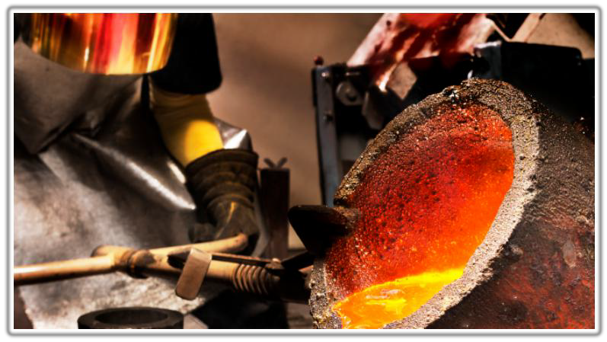




大脑和绩效可靠性
最新脑科学研究 - 为行为可靠性因素提供了见解

Slide 23
大脑活动特点产生的危害
1. 快脑危害 | 预期偏差，习惯成自然，自主行动，熟 视无睹
2. 视觉处理危害 | 情景性盲视，所见存疑，变化盲视，
3. 注意力分散 | 多任务并行，同一画面出现多个报警，
4. 记忆力偏差 | 记忆模糊
5. 社交思维 | 特殊操作与其他常见操作不一致
6. 认知疲劳 | 微睡眠事故
7. 压力&紧迫感 | 紧迫性造成的不安

Slide 24

操作规程和人的视觉系统
将操作规程设计为与大脑的视觉处理系统保 持一致是为了:
§ 更快地从文本中提取信息
§ 更有效地解读信息
§ 把记忆中的信息集中起来，更准确地回忆

Slide 25
操作规程设计原则 - 契合大脑运行特点
8个原则
1. 设计需考虑工作状况类别，识别危害因素
2. 设计需考虑确认行为
3. 设计需考虑态势感知
4. 设计需3C：控制Control、 一致性Consistency、清晰化Clarity
5. 设计需考虑注意力
6. 编写需具有易读性
7. 编写需具有易理解性和准确性
8. 编写需包括可靠的行动

Slide 26
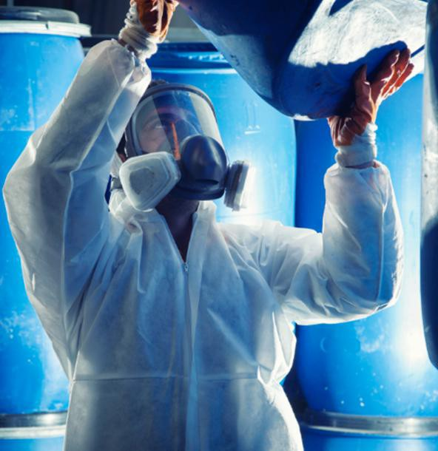
确定什么是最关键的
任何规程，如果未能正确遵循都可能导致：
• 由于作业过程中能量或物料的意外释放而 造成的损失工时事故
• 爆炸/火灾/中毒
• 影响相邻社区

Slide 27
大 纲
§ 过程安全管理要素
§ 操作规程 & 基于脑科学的SOPTM
§ 实践示例
§ 操作纪律

Slide 28
典型的操作规程目录
1 总体工艺介绍
2 化学品数据
3 设备描述
4 安全装置
5 操作规程
6 DCS控制方案/顺控程序
7. 报警及联锁
8. 紧急停车及相应程序
9. 偏离表和异常情况处理
10.工艺流程图
11.附录
修订记录
29

Slide 29
1 总体工艺介绍
安监总管三〔2013〕88号：安全生产信息
共聚4＃线主要产品xxx为最终产品,xxx为中间体，用于后续阳离子 交换树脂的生产。
工艺描述 工艺方框流程图
30

Slide 30
2 化学品数据
安监总管三〔2013〕88号：安全生产信息
源自化学品安全数据单
§ 危害性
§ 理化性质
§ 应急处置
31

Slide 31
3 设备描述
安监总管三〔2013〕88号：安全生产信息
Xx-xx 反应釜
§ 12m³，不锈钢反应釜；设计压力为6Kg/cm²；
§ 备有爆破片，其设定值为3.0Kg/cm² ，爆破管直径为16”
§ 带变速的五档桨式搅拌（461－02－520） ；
§ 反应釜壁有均匀分布的八根挡板；
§ 不同高度有三个温度显示（DCS根据上下温度计控制程序运行）；
§ 放空管路通向事故收集槽；
§ 反应釜带有盘管式夹套，通过泵在夹套内循环，泵出口有加热和制冷换热器通过蒸汽和冷 却水控温；与夹套膨胀罐相连；
§ 反应釜通向急冷罐的气相平衡管和排水管，用于紧急情况加水冷却反应釜内物料；
§ 反应釜底部物料管上有过滤器，用于过滤大块物料；
§ 反应釜内有两个喷头用来清洗反应釜。
32

Slide 32
4 安全装置
安监总管三〔2013〕88号： 操作过程的人身安全保障、职业健康注意事项等
410-02-516 急冷罐
急冷罐是共聚反应所独有的安全措施。它是一个带夹套的储罐。储罐内是工艺水，而 夹套内是5℃冷冻水。急冷罐内的水将长时间保持在5℃左右。在必要时，可投入聚合 反应釜。
共聚反应釜配有急冷罐是因为共聚反应是一个温度、压力较难控制的反应。尤其是反 应的自加速过程较难控制。为很好的控制反应速率、温度，在必要时要求操作工向聚 合反应釜内投加急冷水，以使反应釜温度下降。
急冷罐与聚合反应釜连通的共有两根管路，他们分别是：压力平衡管，急冷水投加管。 压力平衡管的作用是……。…….另一根管路，急冷水投加管，是从急冷罐向反应釜内 投加急冷水的途径。这根管路的直径是4“，但还有一根2”的旁路。这样的设计是为了 适度的投加急冷水。在…….的情况下，使用2"管路；在聚合反应温度偏离设定值较大， 反应 有失控趋势时，使用4"管路。由于气相单体同样容易在该管路聚合，堵塞该管路， 操作工在聚合反应开始前，同样也应该检查该管路，以保证聚合反应中急冷水的顺利 投加。
33

Slide 33
独立保护层IPL 表
安监总管三〔2013〕88号： 操作过程的人身安全保障、职业健康注意事项等
IPL | PFD |  | 要求 | 备注 | 相关文件
关键操作
 | 10-2 | • | 锁紧装置机械坚固，不能通过螺栓切割机、撬杆或工人/操作员 | 确保位置错误时，可防 | 参考：
机械互锁 |  | • | 随时可用的其他方式拆除 钥匙必须从另一个机械装置上松开，并且没有备用钥匙 | 止执行其保护的功能 | • 设计规定 • 包含目视检查和审
系统 |  | • | 使用钥匙/锁清单定期进行目视检查，以确保阀门/止动器/装置处 |  | 核标准的程序
 |  |  | 于正确位置 |  | • 操作人员程序使用
 |  | • | 定期独立审计，执行检查程序 |  | 培训
 | ₁₀-1 | • | 如果建议的控制回路IPL在BPCS中，则BPCS不会是初始事件 | 执行工艺正常调节功能 | 无特别文件要求
DCS联 锁回路 |  | • • • | 控制回路操作必须防止场景的发展 在存在事故场景的所有运行阶段，控制回路均以自动模式运行 如果建议的控制回路IPL在BPCS中，则不考虑BPCS报警保护 | 的控制回路（例如， PID控制和/或顺序控 制）
 |  |  | 层
 |  | • | 如果建议的控制回路IPL在BPCS中，则BPCS联锁不计入IPL
34

Slide 34
5 操作规程 - 1
步骤
操作
备注
安全防护
打开除盐水进口阀门（2”-049C-135105），通过流量计
1.3 （FIO 510-06）向水相罐加水1600升，到液位计LI-510-
01液位显示米，关闭除盐水阀门
打开搅拌461-02-510
加热到50±5℃
缓慢打开蒸气进口阀门（2”-009-135108），通过蒸气喷 射器SP-01加热除盐水，通过调节阀门大小调节进口水温 度（TI-510-04）
观察水相罐温度计温度TI-510-02，控制加热
加热到要求温度，关闭蒸气阀门（2”-009-135108），关 闭循环水进口阀门（2”-007-135109）和出口阀门（2”- 007-135113）
在50℃保温10分钟 如果需要,控制循环水进出口阀门和蒸气阀门，调节保温
温度在50±5℃
浸塑手套
注意观察温度计TI-510-02的温度显 示，控制蒸气阀门开度，避免升温 太高
在达到到要求温度以前，提前关闭 蒸气阀门，温度会有几度的缓冲
因为环境温度不同，夏季需要加热 的温度比冬季要低几度
35

Slide 35

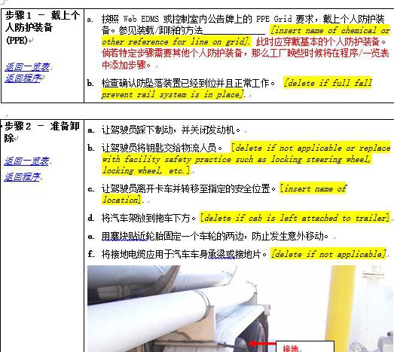
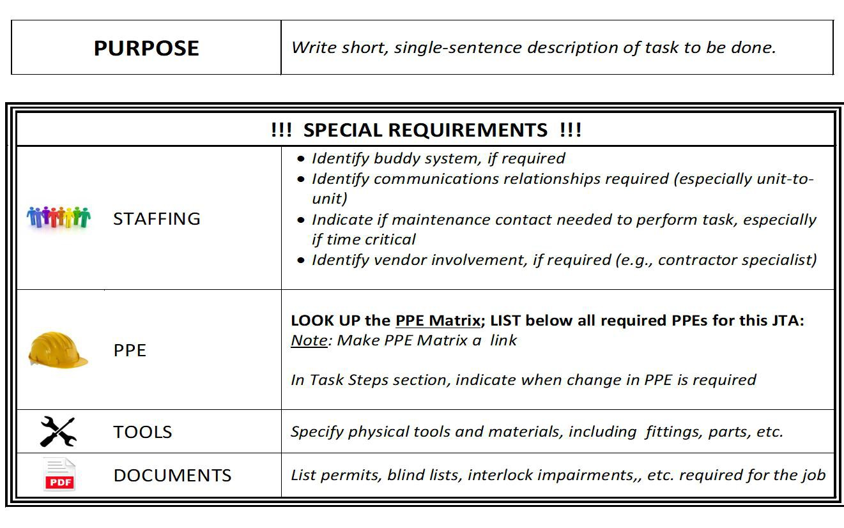
目的
简短，单一句子描述需要完成的任务
特别注意事项
操作员
劳防用品
工具 参考文件
36

Slide 36
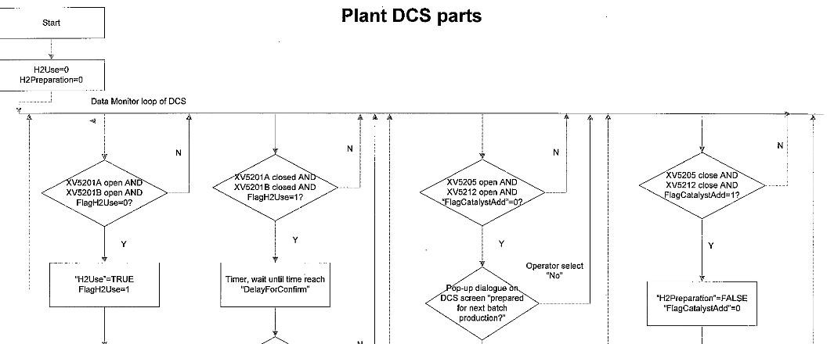
6 DCS 控制方案/顺控程序
安监总管三〔2013〕88号：安全生产信息
装置DCS控制方案、顺控程序
开始
H2准备
DCS 数据监控回路
37

Slide 37
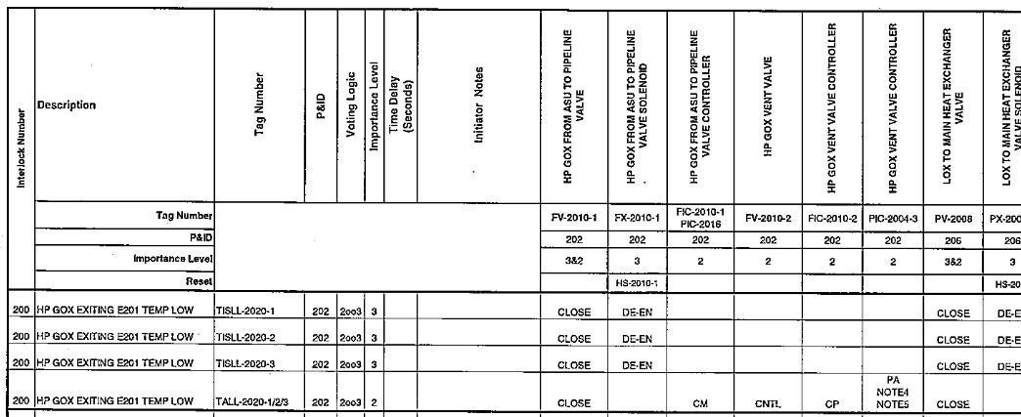
7 报警及联锁
安监总管三〔2013〕88号： 操作过程的人身安全保障、职业健康注意事项等
联锁代号
延迟（秒）
备注
表决逻辑
联锁描述
38

Slide 38
8 紧急停车及相应程序
若共聚工艺遇到紧急情况而必须停车，而此时反应单体已投入在反应釜内，在整个停车过程中，反应 釜的搅拌与反应釜的夹套的冷却必须予以保持。
聚合反应的放热阶段，反应不得不停车时，在通常的工艺情况下，反应釜夹套保有全冷却且反应釜的 搅拌速率提高到40rpm对于整个聚合反应将足够安全。在不太可能发生的极端恶劣的工况下，如反应 保釜没有冷却也没有搅拌，若发生共聚失控反应，共聚反应釜仍有爆破片与收集槽的保护。
在紧急情况下，如果反应釜夹套循环泵故障等造成无法冷却反应釜时，打开应急冷却水进水和回水手 动阀门，通过循环冷却水队反应釜盘管进行冷却。
一旦发生意外的断电，操作工必须密切观察反应釜内的情况， 当得到紧急发电机启动的信息后，重新 启动反应釜搅拌。
当导致共聚反应停车的故障排除后，共聚反应的生产必须继续进行即使反应的结果将导致不合格的产 品，其聚合物将必须废弃。完成这一共聚生产，目的在于获得无害的共聚物，可以毫不担心地废弃。
操作工或值班长根据在重新启动前的温度/时间曲线作出判断，即，从反应的哪一步做起， 或者冷却反 应釜或者加热反应釜以调整反应釜温度。
39

Slide 39
9 异常情况处理
安监总管三〔2013〕88号： 偏离正常工况的后果，防止和纠正偏离正常工况的方法及步骤
9.2 搅拌故障 从反应釜底部用N₂鼓泡进行搅拌。 9.3 温度计异常
温度计异常，当温度计出现故障时，温度显示可能会达到上限（超过200℃），DCS 会切换到连锁状态，加快搅拌转速到40rpm，并且对反应釜进行全冷却。此时，操作 工需根据反应釜内其他两个温度计的情况进行判断并及时汇报， 调整相关设备到正常 状态，尽量减少损失。
9.4 夹套循环泵故障
夹套循环泵故障，不能给反应釜冷却，在放热阶段，需打开紧急冷却系统，即打开手 动紧急冷却水进水和出水手动阀门，直接用冷却水给夹套冷却，确保安全。
如果自动加热系统管线出现泄漏，需关闭夹套进出口的阀门，包装冷却水不泄漏。
40

Slide 40
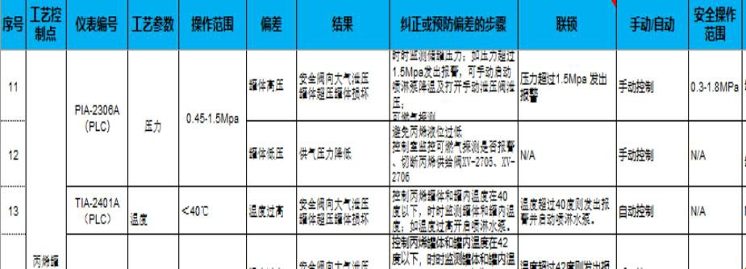
偏离表
安监总管三〔2013〕88号： 偏离正常工况的后果，防止和纠正偏离正常工况的方法及步骤
41

Slide 41
大 纲
§ 过程安全管理要素
§ 操作规程 & 基于脑科学的SOPTM
§ 示例
§ 操作纪律

Slide 42

操作纪律及重要性
定义：
以严格和结构化的方式执行操作和管理任务
• 与组织的文化紧密联系在一起。
• 让操作指导制度化，追求每一个任务的 成效达到卓越并最大限度地减少波动。 要求每一级的员工都要敬业负责，并拥 有足够的知识、正确的判断力和拥有自 豪感和责任感。
重要性
• 持续卓越的人员绩效是过程安全体 系的重要方面，人员表现不佳将对 运营的所有方面产生不利影响
• 操作越是复杂，就越要提高规范性， 以确保关键任务的安全、可靠和一 致的成效

Slide 43
预期的成果
输出成果：促进其它要素的成效 例如，设备状态的监控将提高资 产完整性。未遂事件的报告可以 提高事故管理要素的效力。
最终的成果满足组织的目标：从 会议室到车间，每个员工有纪律、 一致，安全地执行任务，提供优 质产品和服务。
政策：说明该组织对员工的纪律的总体期望
政策的执行：具体的程序和目标
§ 控制框架：执行一个深度防御策略来确保 工艺操作维持在安全操作的限值内
§ 一系列清晰的指令：清晰的权限及对可靠 的工作表现总负责

Slide 44

操作纪律
发展所需的技能和行为
• 强调观察和注意细节
• 提倡提问/学习的态度
• 培训员工认识危害
• 培训员工自我检查和相互检查
• 制定行为准则
维持可靠的实践
• 定义角色和职责
• 制定绩效标准
• 验证程序的有效性

Slide 45


操作纪律
控制操作行为
• 遵守制度
• 遵守安全作业许可
• 合格的工人
• 分配足够的资源
• 工人之间的沟通规范化
• 交接班沟通规范化
• 班组间沟通规范化
• 严格执行安全操作上下限
• 控制区域进出和停留
控制系统和设备的状态
• 规范设备/资产所有权和使 用权
• 监控设备的状态
• 维持整洁
• 维护标签
• 维护照明
• 维护仪表和工具

Slide 46
操作纪律
关键的文件和记录
• 企业/工厂的政策：
• 明确操作纪律
• PSM 绩效指标和目标
• 事件和未遂事件报告：
− 说明可能存在走捷径的行为
− 说明操作可能偏离了安全操 作上下限
• 非计划停车的频率
• 非常规/紧急维修工单
监督组织的绩效
• 坚持问责制
• 努力不断提高
• 明确责任
• 进行现场的检查
• 立即纠正偏差

Slide 47


答疑时间

